Slide 1
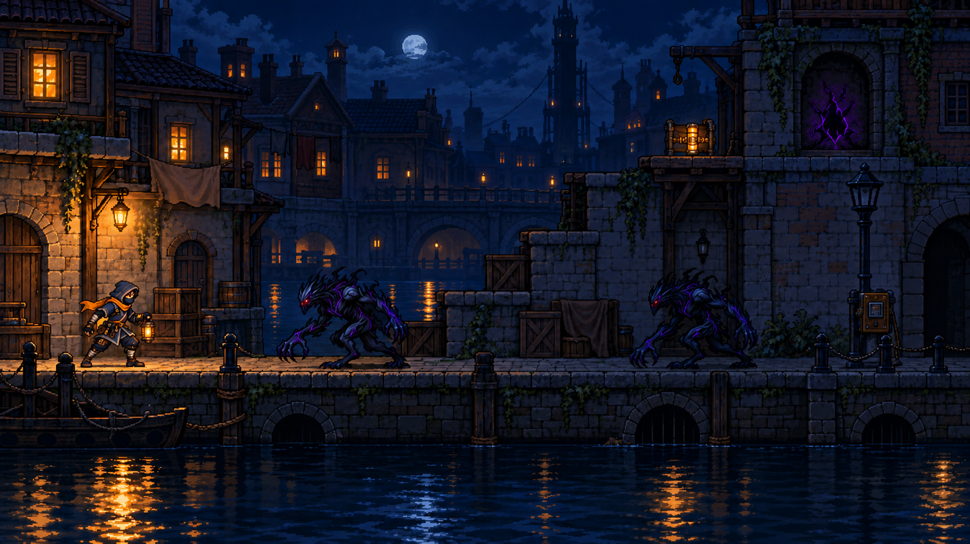
Blackout
2023182025 유현조
Notes:
Blackout 게임 기획서. 2023182025 유현조. 오른쪽 게임 화면은 확정 캐릭터를 반영한 구현 목표 시안. 디자인 기반: Canva https://www.canva.com/ko_kr/templates/EAHEYiCPjBU/

Slide 2
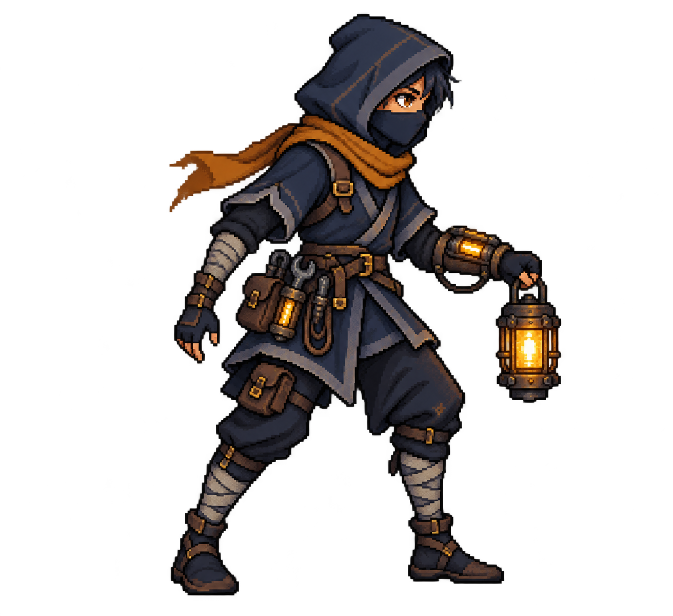
게임 컨셉
장르
횡스크롤 2D 탐색·퍼즐 액션
배경
그림자 침입을 억제하는 조명망을 갖춘 운하 도시.
핵이 중앙 전력망을 마비시켜 어두운 거리에서 침입자가 나타난다.
목표
전력망을 복구해 끊어진 길을 열고 중앙 조명탑에 도달한다.
침입자를 생성하는 그림자 핵을 봉쇄해 도시를 되찾는다.
02 / 47
Notes:
게임 기획서. 디자인 기반: Canva 흰색과 검정 미니멀리스트 프레젠테이션 https://www.canva.com/ko_kr/templates/EAHEYiCPjBU/
플레이어 외형 확정. 이미지: player-ninja-concept-v1.png, 내장 image_gen 생성.

Slide 3
게임 스토리
도시의 정전
그림자 핵이 중앙 시설을 잠식해 주 전력망을 마비시킨다.
조명망의 억제가 멈추면서 Shade가 나타나고 다리와 전동문도 정지한다.
복구 임무
주민들은 비상 전원으로 유지되는 대피소에 머무른다.
전문 복구요원 Warden은 주택가·병원의 비상 전원을 연결하며 중앙 시설로 향한다.
원인 추적
병원 복구 후 단말기의 이상 기록이 자동 표시된다.
그림자 핵이 정전의 원인이며 기존 봉쇄 설비를 재가동해야 함을 확인한다.
최종 복구
두 차단기로 봉쇄 설비를 재가동해 핵을 노출하고 집중 섬광으로 약화한다.
단말기로 핵을 봉쇄하면 주 전력망이 재가동되어 도시 전체와 대피소에 불이 켜진다.
03 / 47
Notes:
게임 기획서. 디자인 기반: Canva 흰색과 검정 미니멀리스트 프레젠테이션 https://www.canva.com/ko_kr/templates/EAHEYiCPjBU/

Slide 4
도시 조명망과 비상 전원
도시의 방어망
가로등·조명탑은 거리의 시야와 함께 그림자 균열을 억제한다.
중앙 봉쇄 설비는 전력망에 침투한 그림자 오염의 근원을 격리하는 기존 안전 설비다.
구역 비상 전원
구역마다 주 전력망과 분리된 축전 설비·비상 배전 회로가 남아 있다.
퓨즈와 모듈은 고장 난 연결 회로를 복구한다. 마지막 봉쇄는 도시 주 전력을 되살린다.
빛의 억제 범위
기본 랜턴은 약한 시야용 빛이다. 섬광·휴대 조명은 강한 빛으로 적의 형태를 흐트러뜨린다.
구역 전체 조명망을 복구하면 균열과 핵의 연결이 끊어져 추가 출현과 남은 적이 사라진다.
정비와 충전
관리소와 변전소 입구 충전 단말기도 독립 축전 전원을 사용한다.
안전 구역의 국소 비상 조명은 주변만 보호하며 스테이지 전체 복구를 대신하지 않는다.
04 / 47
Notes:
게임 기획서. 디자인 기반: Canva 흰색과 검정 미니멀리스트 프레젠테이션 https://www.canva.com/ko_kr/templates/EAHEYiCPjBU/

Slide 5
복구 임무와 원인 추적
주민과 Warden
주민들은 대피소에 머물며 비상 전력의 고갈 위험에 놓여 있다.
Warden은 운하·전력 시설의 전문 복구요원으로 도시 전력을 되살리는 임무를 맡는다.
이동 경로
주택가의 출구 다리는 병원 구역으로 이어진다.
병원의 출구 전동문은 중앙 변전소로 연결되는 정비 통로를 막고 있어 복구가 필요하다.
병원 기록
비상 전원을 복구하면 중앙 시설의 이상 기록과 봉쇄 방법을 자동 안내한다.
기록 확인을 별도 부품이나 추가 조작 조건으로 만들지 않고 다음 목표를 갱신한다.
최종 봉쇄
차단기로 재가동한 설비가 핵의 힘을 억제하고, 섬광 두 번이 남은 저항을 무력화한다.
단말기로 격리를 완료하면 전력망 잠식·침입자 생성이 끝나고 도시 전체가 점등된다.
05 / 47
Notes:
게임 기획서. 디자인 기반: Canva 흰색과 검정 미니멀리스트 프레젠테이션 https://www.canva.com/ko_kr/templates/EAHEYiCPjBU/

Slide 6
핵심 재미 요소
전력 복구를 통한 길 개방
휴대 조명으로 적의 공격과 추가 출현을 잠시 억제한다.
고정 전력망을 복구하면 설비가 작동하고 다음 길이 열린다.
회로 전환과 경로 선택
병원에서는 A·B 중 한쪽에만 임시 전력을 공급한다.
밝은 통로와 위험한 통로가 바뀌므로 부품 회수 순서를 판단해야 한다.
공격 방식과 자원 판단
W 근접 연속 베기와 공중 공격으로 적을 상대한다.
Q로 공격을 끊거나 R로 안전 구역을 확보하며 접근 위험과 배터리를 관리한다.
복구 보상과 성장
전력 조각으로 코어를 강화한다.
배터리 용량·공격 거리·조명 반경 중 두 가지를 선택해 공략 여유를 넓힌다.
06 / 47
Notes:
게임 기획서. 디자인 기반: Canva 흰색과 검정 미니멀리스트 프레젠테이션 https://www.canva.com/ko_kr/templates/EAHEYiCPjBU/

Slide 7
게임 진행 방식
01 목표 확인
현재 구역에서 복구할 설비와 필요한 부품을 확인한다.
02 탐색
이동과 점프로 부품을 회수하고 소모품·배터리를 확보한다.
03 전투와 점등
연속 베기·공중 공격·섬광·광탄을 조합하고 조명으로 공격을 차단한다.
04 설비 복구
전력을 복구해 구역을 점등하고 다리·문·승강기로 다음 길을 연다.
05 보상과 이동
전력 조각을 받아 관리소에서 강화한 뒤 다음 구역으로 진입한다.
주택가 → 관리소 → 병원 → 관리소 → 변전소 → 엔딩
07 / 47
Notes:
게임 기획서. 디자인 기반: Canva 흰색과 검정 미니멀리스트 프레젠테이션 https://www.canva.com/ko_kr/templates/EAHEYiCPjBU/

Slide 8
전력 복구와 경로 변화
구역 | 복구 전 | 복구 행동 | 복구 후
주택가 | 접힌 다리로 운하 건너편 출구 단절 | 퓨즈를 제어함에 E로 설치 | 가로등 점등, 다리가 펼쳐져 출구 연결
병원 | 부품 방의 전동문 정지, 출구 잠김 | A/B 공급 전환 후 부품 2개 설치 | 선택한 방 개방, 최종 복구 후 출구 개방
변전소 | 승강기 정지, 두 번째 차단기 접근 불가 | 첫 차단기를 E로 작동 | 승강기 가동, 상부 차단기 경로 연결
전력과 빛의 역할
랜턴과 빛 장비는 시야 확보와 전투에 사용한다.
다리·문·승강기는 퓨즈 설치나 차단기 조작으로 전력을 복구해야 작동한다.
08 / 47
Notes:
게임 기획서. 디자인 기반: Canva 흰색과 검정 미니멀리스트 프레젠테이션 https://www.canva.com/ko_kr/templates/EAHEYiCPjBU/

Slide 9
조작키
입력 | 행동 | 화면에서 확인하는 결과
← / → | 좌우 이동 | 이동 방향과 달리기 모션 변경
Space | 점프 | 공중 이동과 발판 착지
W / 공중 W | 단검 베기 / 공중 베기 | 연속 입력으로 지상 2연격, 점프 중에는 공중 공격
Q | 섬광 공격 | 전방 적 1명에게 공격, 배터리 20 소모
E | 상호작용 | 보급함 열기, 설비·승강기 조작, 출구 진입
R | 휴대 조명 설치 | 현재 위치에 8초 조명, 배터리 50 소모
1~4 / F | 소모품 선택 / 사용 | 선택 슬롯 강조, 사용 시 수량과 효과 표시
Esc | 일시정지 | 조작 안내, 스테이지 재시작, 나가기
09 / 47
Notes:
게임 기획서. 디자인 기반: Canva 흰색과 검정 미니멀리스트 프레젠테이션 https://www.canva.com/ko_kr/templates/EAHEYiCPjBU/

Slide 10
이동과 카메라
거리 기준: 1타일 = 32픽셀 · 3타일 = 96픽셀
이동
←/→로 이동하고 바라보는 방향을 바꾼다. 기본 속도는 초당 약 4타일이다.
좁은 운하길과 발판을 탐색하고, 전력 복구로 다리·문·승강기 경로를 연결한다.
점프
Space로 한 번 점프하며 공중에서도 좌우 방향을 조절한다.
기본 높이 약 2타일, 통과 가능한 빈칸 약 2타일을 기준으로 배치한다.
낙하
물이나 맵 아래로 떨어지면 체력 1칸을 잃고 마지막 안전 발판에 복귀한다.
체력이 0이 되면 진행 기록을 유지하고 체크포인트에서 부활한다.
카메라
960×540 화면에서 캐릭터를 따라 수평으로 이동한다.
점프 중에는 화면 높이를 유지하고, 맵 양 끝에서 이동을 멈춘다.
10 / 47
Notes:
게임 기획서. 디자인 기반: Canva 흰색과 검정 미니멀리스트 프레젠테이션 https://www.canva.com/ko_kr/templates/EAHEYiCPjBU/

Slide 11
플레이어 상태와 재시작
체력과 배터리
사망과 체크포인트
체력: 최대 3칸
위치 갱신: 구역 진입·부품 회수·핵심 복구
적 타격·낙하 피해: 1칸 감소
부활 조건: 체력 0
피격 직후: 1초 무적과 깜빡임 표시
위치: 마지막 진행 구간의 지정 안전 지점
새 구역 진입: 체력·배터리 최대치 회복
진행: 부품·회로·보급·구매 기록 유지
배터리 팩: 최대치를 초과해 충전되지 않음
회복: 체력 3칸, 배터리 잔량 유지
현재 상태 표시
수동 스테이지 재시작
상단에 체력·배터리·목표를 표시한다.
하단에 소모품 수량·전력 조각을 표시한다.
일시정지에서 선택하면 스테이지 진입 당시의
진행·아이템·자원 전체로 되돌리고 처음부터 시작한다.
11 / 47
Notes:
게임 기획서. 디자인 기반: Canva 흰색과 검정 미니멀리스트 프레젠테이션 https://www.canva.com/ko_kr/templates/EAHEYiCPjBU/

Slide 12
상호작용과 진행 상태
E 대상 선택
1타일 안의 설비·보급함·출구 중 가장 가까운 대상 하나를 선택한다.
이름과 필요한 행동을 표시하고, E 한 번으로 한 동작만 실행한다.
조건 안내
부품·차단기 작동 등 필요한 조건을 안내하며 완료 전 출구는 잠긴다.
봉쇄 단말기는 핵에 섬광을 두 번 명중한 뒤 활성화한다.
사망 시 부활
최신 부품·설비·보급·구매·핵 명중 기록을 유지하고 안전 지점에서 부활한다.
체력만 3칸으로 회복하고 배터리는 사망 직전 잔량을 유지한다. 효과·휴대 조명은 종료한다.
수동 재시작
스테이지 진입 당시의 진행·아이템·자원·강화 전체를 복원한다.
이후 획득·사용·구매·복구·핵 명중을 모두 되돌리고 시작 위치로 이동한다.
설비와 적 복원
사망 부활 시 승강기는 전력을 유지한 채 아래층에 배치하고 양쪽 호출을 허용한다.
어둠 속 적·출현 타이머는 다시 시작하며 영구 복구 구간에는 적을 생성하지 않는다.
획득·사용·개봉·설비 조작과 배터리 소비·충전 직후 최신 기록을 함께 갱신한다.
사망은 최신 잔량 유지, 수동 재시작은 스테이지 진입 상태 전체 복원. 고의 사망 충전은 불가하다.
12 / 47
Notes:
게임 기획서. 디자인 기반: Canva 흰색과 검정 미니멀리스트 프레젠테이션 https://www.canva.com/ko_kr/templates/EAHEYiCPjBU/

Slide 13
아이템과 장비 구성
기본 장비
접이식 단검·잔광 코어·랜턴을 시작부터 소지한다.
단검은 W, 섬광은 Q, 휴대 조명은 R로 사용한다.
소모품
치료제·속도 촉진제·광탄·보호막 팩을 고정 슬롯에 보관한다.
1~4로 선택하고 F로 사용하며, 종류별 최대 2개를 소지한다.
에너지와 강화 재료
배터리 팩은 Q·R에 필요한 에너지를 회복한다.
전력 조각은 관리소에서 영구 강화와 보급품 구매에 사용한다.
임무 부품과 설비
퓨즈·전원 제어 모듈은 복구 목표에 사용하는 전용 부품이다.
회로 단말기·차단기·충전기는 맵에 설치된 장치로 E를 눌러 조작한다.
13 / 47
Notes:
게임 기획서. 디자인 기반: Canva 흰색과 검정 미니멀리스트 프레젠테이션 https://www.canva.com/ko_kr/templates/EAHEYiCPjBU/

Slide 14
기본 장비: 접이식 단검
W 지상 연속 베기
점프 중 W 공중 베기
입력: W로 1타, 0.4초 안에 다시 W로 2타
입력: Space로 점프한 뒤 W
소모: 배터리·소모품 없음
소모: 배터리·소모품 없음
효과: 전방의 가까운 적 1명, 타격당 피해 1
효과: 공중에서 전방 아래쪽 적 1명에게 피해 1
반응: 짧은 베기와 두 번째 타격의 밀림 효과
반응: 점프 궤적을 유지하며 한 번 베기
용도: 배터리를 아끼며 근접한 적을 처치
용도: 낮은 공격을 넘어 적에게 접근
공격 제한
사용 제한
2연격 후 0.5초 동안 다음 공격을 준비한다.
짧은 사거리로 접근해야 하며 적의 공격을 취소하지 않는다.
점프 한 번당 1회 사용한다.
착지하면 다시 사용할 수 있다.
14 / 47
Notes:
게임 기획서. 디자인 기반: Canva 흰색과 검정 미니멀리스트 프레젠테이션 https://www.canva.com/ko_kr/templates/EAHEYiCPjBU/

Slide 15
기본 장비: 잔광 코어
Q 섬광 공격
R 휴대 조명 설치
입력: Q로 정면의 적에게 섬광 공격
입력: R을 눌러 현재 위치에 설치
소모: 배터리 20
소모: 배터리 50
효과: 전방의 가까운 적 1명에게 피해 1
효과: 반경 2타일을 8초간 점등
반응: 뒤로 밀림, 1.2초 행동 정지
반응: 범위 안의 공격과 추가 출현 억제
용도: 접근하는 적 제압, 공격 예고 끊기
용도: 어두운 통로 통과, 장치 조작 시간 확보
공격 범위
유지 규칙
사거리 3타일. 적 체력 2, 두 번 명중하면 처치한다.
노출된 핵이 정면 사거리 안이면 핵을 우선 조준한다.
동시에 1개 유지. 새 조명을 설치하면 이전 조명은 종료한다. 기본 랜턴은 시야만 밝힌다.
15 / 47
Notes:
게임 기획서. 디자인 기반: Canva 흰색과 검정 미니멀리스트 프레젠테이션 https://www.canva.com/ko_kr/templates/EAHEYiCPjBU/

Slide 16
소모품: 치료제와 보호막 팩
1번 슬롯 : 치료제
4번 슬롯 : 보호막 팩
사용: 1 선택 후 F
사용: 4 선택 후 F
효과: 체력 1칸 즉시 회복
효과: 6초 안에 받는 적 공격 1회 차단
소모: 사용 시 1개
소모: 사용 시 1개
획득: 맵의 보급함, 관리소 구매
획득: 병원·변전소의 보급함
용도: 피해를 입은 뒤 다음 전투에 대비
용도: 어두운 통로에서 피격 위험 완화
사용 조건
화면 표시
체력이 최대 3칸이면 사용되지 않는다.
수량은 유지되고 체력 가득 참 안내를 표시한다.
캐릭터 외곽에 보호막을 표시한다. 타격을 막으면 즉시 해제하며, 낙하 피해에는 적용하지 않는다.
16 / 47
Notes:
게임 기획서. 디자인 기반: Canva 흰색과 검정 미니멀리스트 프레젠테이션 https://www.canva.com/ko_kr/templates/EAHEYiCPjBU/

Slide 17
소모품: 속도 촉진제와 광탄
2번 슬롯 : 속도 촉진제
3번 슬롯 : 광탄
사용: 2 선택 후 F
사용: 3 선택 후 F, 전방 3타일로 투척
효과: 이동 속도 30% 증가, 5초 유지
효과: 반경 1.5타일 안의 적 모두 피해 1
소모: 사용 시 1개
소모: 사용 시 1개, 배터리 소모 없음
획득: 병원 복도 보급함
획득: 병원·변전소 보급함, 관리소 구매
용도: 회로 전환 후 복귀, 어두운 통로 돌파
용도: 적 2~3마리가 겹친 상황에서 동시 제압
효과 제한
폭발 기준과 제한
점프 높이는 변하지 않는다. 효과가 남아 있을 때 재사용하면 수량을 소비하지 않는다.
투척 0.5초 후 폭발. 벽에 닿으면 즉시 폭발한다.
폭발 순간 공격을 취소하고 지속 점등은 남기지 않는다.
거리·시간·반경은 초기 기준이며 플레이 후 조정한다.
17 / 47
Notes:
게임 기획서. 디자인 기반: Canva 흰색과 검정 미니멀리스트 프레젠테이션 https://www.canva.com/ko_kr/templates/EAHEYiCPjBU/

Slide 18
배터리와 전력 조각
배터리 : 전투용 에너지
전력 조각 : 강화 재료
기본 최대치: 100
획득: 주택가·병원 완료 시 각각 2개
사용: Q 섬광 공격 20, R 조명 설치 50 소모
추가 획득: 두 구역의 선택 보급고에서 각 1개
회복: 배터리 팩 +50, 충전 단말기
사용: 관리소에서 장비 강화 1회당 2개 사용
획득 방식: 팩과 접촉하면 자동 회복
보급품: 치료제·광탄 1개당 전력 조각 1개 사용
표시: 화면 상단의 배터리 막대
표시: 소모품 슬롯 옆에 전력 조각 보유 수량 표시
자원 부족
획득과 보존
필요한 배터리가 부족하면 Q·R은 발동하지 않는다.
배터리 0이어도 이동·점프·W 공격·E 조작은 가능하다.
복구 설비의 잔여 에너지와 보관된 예비 전원이다.
적 처치로는 얻지 않으며, 남은 조각은 이월한다.
18 / 47
Notes:
게임 기획서. 디자인 기반: Canva 흰색과 검정 미니멀리스트 프레젠테이션 https://www.canva.com/ko_kr/templates/EAHEYiCPjBU/

Slide 19
인벤토리와 효과 표시
고정 슬롯과 보유 수량 예시
1번 | 2번 | 3번 | 4번
치료제 ×2 | 속도 촉진제 ×1 | 광탄 ×2 | 보호막 팩 ×1
소모품은 0개로 시작하며 맵과 관리소에서 확보한다.
숫자키로 슬롯을 선택하고 F로 사용한다. 선택한 슬롯의 테두리를 강조한다.
사용 중인 효과 (EX)
속도 촉진제 3.8초
보호막 4.1초
남은 시간과 감소하는 막대를 함께 표시한다.
속도 효과 종료 시 기본 이동 속도로 복귀한다.
공격을 한 번 막거나 6초가 지나면 해제한다.
효과가 활성화된 동안 같은 팩은 재사용하지 않는다.
19 / 47
Notes:
게임 기획서. 디자인 기반: Canva 흰색과 검정 미니멀리스트 프레젠테이션 https://www.canva.com/ko_kr/templates/EAHEYiCPjBU/

Slide 20
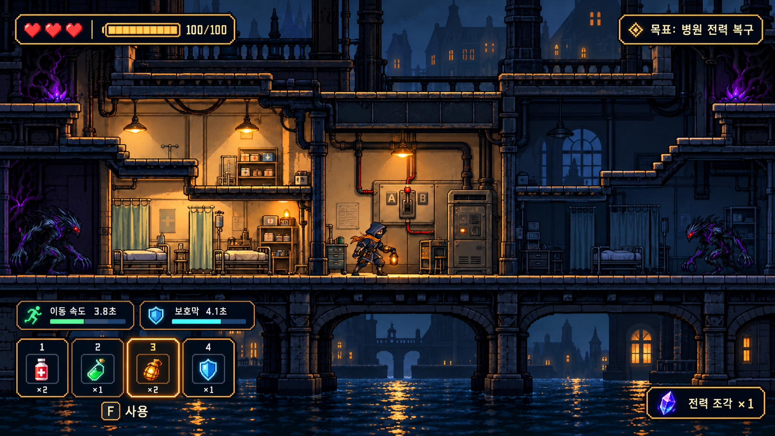
인게임 화면과 HUD
상단 상태
체력 3칸과 배터리 잔량,
현재 구역의 목표를 표시한다.
소모품 슬롯
1~4번 아이콘과 수량 표시.
선택한 슬롯을 강조하고
F를 누르면 사용한다.
효과와 재화
효과 시간과 감소 막대,
전력 조각 수량을 따로 표시한다.
20 / 47
Notes:
게임 화면과 HUD 배치 설계. 내장 image_gen으로 승인된 병원 화면에 UI를 합성한 시안이며 실행 화면이 아니다. 아이콘별 슬롯·수량은 앞 페이지의 예시와 동일하다. 프롬프트: output/game_design/blackout-hud-prompt.txt. Canva 디자인: https://www.canva.com/ko_kr/templates/EAHEYiCPjBU/

Slide 21
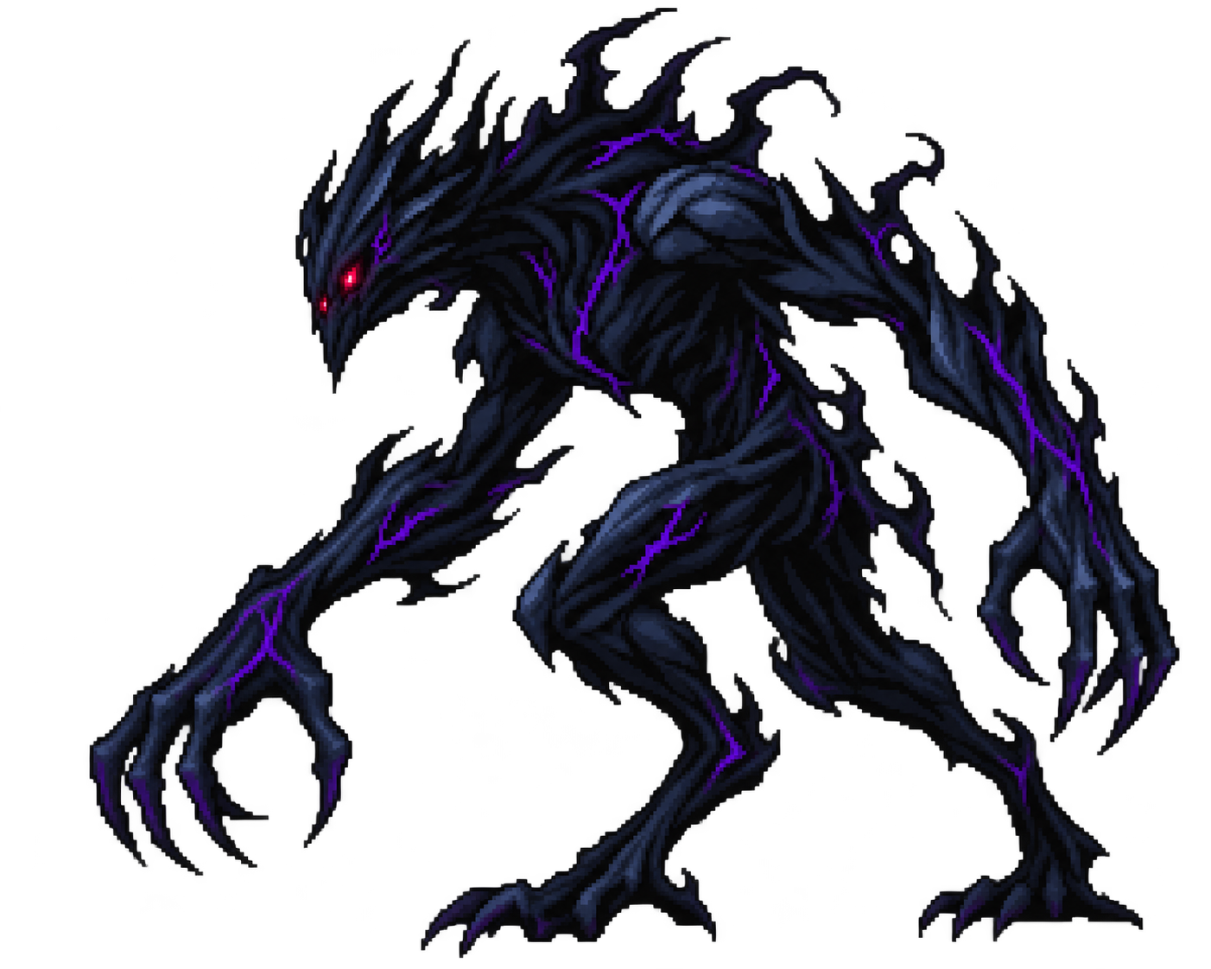
침입자 행동
순찰
같은 어둠 구역의 지정 경로를 초당 1.5타일로 왕복한다.
발견
같은 구간의 6타일 안에서 발견하면
초당 2.5타일로 추적한다.
예고
1타일 안에서 0.7초 예고한다. 범위를 벗어나거나
섬광·설치형 조명으로 공격을 취소할 수 있다.
타격
전방 1타일에 피해 1을 한 번 판정한다.
성공·빗나감 모두 1초 후 다음 공격을 준비한다.
후퇴
섬광·설치형·고정 조명에 노출되면 공격을 취소한다.
어둠으로 물러나며 기본 랜턴에는 억제 효과가 없다.
적은 1종·체력 2. 초기 배치는 주택가 6마리, 병원 8마리, 변전소 10마리로 분산한다.
이동·감지·공격 수치는 초기 기준이며 플레이 후 조정한다.
21 / 47
Notes:
게임 기획서. 디자인 기반: Canva 흰색과 검정 미니멀리스트 프레젠테이션 https://www.canva.com/ko_kr/templates/EAHEYiCPjBU/
침입자 외형 확정. intruder-shadow-monster-v1.png, 내장 image_gen 생성.

Slide 22
전투와 조명의 상호작용
플레이어 행동 | 침입자의 반응 | 플레이어에게 남는 결과
W 지상 2연격 | 타격당 피해 1. 두 번 맞으면 처치 | 배터리 절약, 짧은 사거리에서 피격 위험
점프 중 W 명중 | 전방 아래쪽 적 1명에게 피해 1 | 점프로 접근한 뒤 착지 공격으로 마무리
기본 랜턴으로 접근 | 시야용 빛에 대한 억제 효과 없음 | 어두운 구역에서는 공격받을 수 있음
공격 예고 중 Q 명중 | 피해 1, 공격 취소, 밀림·행동 정지 | 배터리 20 소비. W 한 번으로 마무리 가능
타격 전에 R·고정 조명 점등 | 범위 안의 공격 취소, 밝은 구역 이탈 | 조명 안에서 이동·장치 조작 가능
적의 타격이 먼저 명중 | 피해 판정 완료 | 체력 1칸 감소. 뒤늦게 켜도 피해 유지
광탄 폭발 | 범위 안의 적 피해 1, 진행 중 공격 취소 | 배터리를 아끼며 여러 적에게 대응
보호막 중 적의 타격 | 공격은 진행, 플레이어 피해 차단 | 보호막 즉시 해제, 체력 유지
22 / 47
Notes:
게임 기획서. 디자인 기반: Canva 흰색과 검정 미니멀리스트 프레젠테이션 https://www.canva.com/ko_kr/templates/EAHEYiCPjBU/

Slide 23
어둠 구역의 추가 출현
출현 조건
구역이 어둡고 출현 지점에 빈자리가 있으면 적을 보충한다.
적이 쓰러진 뒤 9초를 기다리고, 1초간 그림자 효과로 등장을 예고한다.
등장 위치와 상한
맵에 표시된 균열에서만 등장하며 플레이어 바로 옆에는 생성하지 않는다.
출현 지점별 생존 적 1마리. 동시 교전 상한은 주택가 2마리, 병원·변전소 3마리다.
임시 점등
R 조명이나 병원 A/B 점등 범위에서는 추가 출현을 보류한다.
조명이 끝나거나 회로를 끄면 어두워진 구역의 출현 조건을 다시 확인한다.
영구 복구
주택가·병원 전력을 복구하면 출현을 종료하고 남은 적은 1초 동안 소멸한다.
변전소는 그림자 핵 봉쇄 시 종료한다. 적 처치로 전력 조각은 지급하지 않는다.
23 / 47
Notes:
게임 기획서. 디자인 기반: Canva 흰색과 검정 미니멀리스트 프레젠테이션 https://www.canva.com/ko_kr/templates/EAHEYiCPjBU/

Slide 24
보급함, 선택보급고
보급함 (소모품 지급)
선택보급고 (전력 조각 지급)
형태: 내용물 아이콘이 붙은 낮은 금속 상자
형태: 번개 표식이 있는 벽면 보관함
배치: 주택가 1개, 병원 3개, 변전소 3개
배치: 주택가 옆 골목, 병원 A 상부 각 1개
조작: 1타일 안에서 E로 열기
접근: 기본 이동·점프로 우회 경로 탐색
결과: 정해진 소모품 1개를 앞에 생성
조작: 1타일 안에서 E로 열기
표시: 열린 뚜껑과 꺼진 표시등 유지
보상: 전력 조각 1개를 즉시 지급
획득 방식
진행 조건
생성된 아이템과 접촉하면 고정 슬롯에 들어간다.
가득 차면 상자 앞에 남아 나중에 가져갈 수 있다.
필수 부품과 별개의 보관함이다. 방문하지 않아도
기본 복구 보상만으로 두 번의 코어 강화가 가능하다.
24 / 47
Notes:
게임 기획서. 디자인 기반: Canva 흰색과 검정 미니멀리스트 프레젠테이션 https://www.canva.com/ko_kr/templates/EAHEYiCPjBU/

Slide 25
보급시설 이용 규칙
접근과 안내
작동 거리 안에서 가장 가까운 대상 하나에만 E 안내를 표시한다.
보급함에는 아이템 이름·수량, 선택 보급고에는 전력 조각 +1을 표시한다.
열기와 획득
E 입력 순간 열린 상태를 기록하고 약 0.3초의 열림 모션을 재생한다.
내용물은 한 번만 생성한다. 월드는 계속 진행하므로 적을 제압한 뒤 접근한다.
보관 한도
소모품은 종류별 최대 2개다. 획득하지 못한 아이템은 그 맵에 남는다.
배터리가 일부 부족하면 최대치까지만 충전하며, 최대일 때 팩은 소비하지 않는다.
반복과 구역 이동
사망 시 개봉·미수령 아이템을 유지한다. 수동 재시작은 진입 당시 상태 전체로 복원한다.
다음 구역으로 출발하면 이전 맵의 남은 아이템은 회수할 수 없다.
25 / 47
Notes:
게임 기획서. 디자인 기반: Canva 흰색과 검정 미니멀리스트 프레젠테이션 https://www.canva.com/ko_kr/templates/EAHEYiCPjBU/

Slide 26
전력 조각 사용: 코어 강화
강화 | 효과
축전 | 배터리 최대치 100에서 140
집광 | Q : 사거리 25% 증가
확산 | R 조명 반경 25% 증가
선택 규칙
주택가·병원 완료 후 관리소에서 각각 1회, 총 2회 강화한다.
한 방문에 새로운 강화 1개를 선택하며 같은 강화는 중복 구매할 수 없다.
모든 강화 조합으로 최종 스테이지를 완료할 수 있도록 설계한다.
26 / 47
Notes:
게임 기획서. 디자인 기반: Canva 흰색과 검정 미니멀리스트 프레젠테이션 https://www.canva.com/ko_kr/templates/EAHEYiCPjBU/

Slide 27
관리소 이용
진입과 화면
구역 출구의 현장 관리소는 독립 축전 전원으로 정비·보급을 제공한다.
지도 확인 후 강화·조각·소모품 수량을 표시하며 적과 시간제 효과는 정지한다.
코어 강화
←/→로 항목을 선택하고 E로 구매한다. 방문당 새 강화 1개, 비용은 조각 2개다.
구매 후 적용 수치와 남은 조각을 갱신하고 구매한 강화는 다시 선택할 수 없다.
보급품 구매
치료제·광탄은 각각 조각 1개로 1개 구매한다. 보유 한도는 종류별 2개다.
조각 부족·수량 최대이면 구매를 막고 이유를 표시한다. 강화 선택을 마친 뒤 구매한다.
출발
강화 1회를 완료하면 다음 구역 출발 항목이 활성화된다. E로 출발한다.
체력·배터리는 최대치, 시간제 효과는 종료 상태로 시작하며 소모품·강화·조각은 유지한다.
27 / 47
Notes:
게임 기획서. 디자인 기반: Canva 흰색과 검정 미니멀리스트 프레젠테이션 https://www.canva.com/ko_kr/templates/EAHEYiCPjBU/

Slide 28
임무 부품과 전력 설비
종류 | 획득·조작 위치 | 역할과 완료 결과
주택가 : 퓨즈 | 2번째 화면의 상자 위 정비 선반 | 제어함에 E로 설치. 독립 비상 전원을 가로등·다리에 연결.
병원 : 예비 퓨즈 | A 구역 부품 창고에서 회수 | 비상 전원 장치의 끊어진 회로 복구.
병원 : 전원 제어 모듈 | B 구역 정비실에서 회수 | 퓨즈와 함께 설치해 병원 점등과 출구 문 개방.
병원 : 회로 단말기 | 병원 중앙 안전 구역, E | 한쪽 복도와 부품 방 입구 문에 전력 공급.
변전소 : 차단기 2개 | 1번은 하부, 2번은 승강기 위 상부 | 1번 차단기 작동 시 승강기 가동. 두 차단기 작동 시 봉쇄 장치에 전력 공급, 그림자 핵 공격 가능
변전소 : 충전 단말기 | 변전소 입구 안전 구역, E | 독립 축전 전원으로 배터리 최대치 회복. 반복 사용 가능.
28 / 47
Notes:
게임 기획서. 디자인 기반: Canva 흰색과 검정 미니멀리스트 프레젠테이션 https://www.canva.com/ko_kr/templates/EAHEYiCPjBU/

Slide 29
전력 설비 작동 규칙
접이식 다리
주택가 제어함에 퓨즈를 설치하면 약 1.2초 동안 펼쳐져 건너편 출구를 연결한다.
운하 폭은 6타일로 기본 점프로 넘을 수 없다. 완전히 펼쳐진 뒤 통행을 허용한다.
병원 전동문
손상된 비상 배전 장치의 임시 배선으로 한쪽 복도·입구 문만 켠다. 방 내부는 어둡다.
복귀 문은 안쪽 E로 열어 유지한다. 두 부품으로 정상 배전을 복구하면 출구를 연다.
2개 층 승강기
변전소 1번 차단기로 전력을 공급한다. 양쪽 단말기 E로 호출, 탑승 후 E로 이동한다.
두 정지점만 사용한다. 높이 차는 8타일, 이동은 약 1.5초이며 탑승자를 함께 운반한다.
상태와 연출
설비 옆 표시등을 붉은색에서 호박색으로 바꾸고 기동음과 목표 문구를 표시한다.
다리·문 기동 중에는 경계에서 진입을 막고, 완료 상태에서 충돌 영역을 갱신한다.
29 / 47
Notes:
게임 기획서. 디자인 기반: Canva 흰색과 검정 미니멀리스트 프레젠테이션 https://www.canva.com/ko_kr/templates/EAHEYiCPjBU/
승강기 이동 중 재입력은 무시한다. 탑승자는 이동량만큼 위치를 보정하고 Space로 이탈할 수 있다. 통로에 끼임이 생기지 않도록 개방형 승강로와 안전 발판을 둔다. 전력 설비는 배터리를 소모하지 않는다.

Slide 30
스테이지 규모와 전투 구간
구역 | 맵 규모 | 초기 배치 / 동시 교전
주택가 | 가로 3화면 · 2,880px | 6마리 / 최대 2마리
병원 | 가로 4화면 · 3,840px 중앙에서 A·B 분기 | 8마리 / 최대 3마리
변전소 | 가로 4화면 · 3,840px 발판으로 높이 변화 | 10마리 / 최대 3마리
적은 전투 구간별로 나누어 배치하고 같은 구간 안에서 추적한다.
주택가 출구 다리, 병원 전동문, 변전소 승강기에 전력을 연결하며 구간을 돌파한다.
이미지는 전체 맵 중 한 구간이다. 전체 10~15분은 목표이며 실제 플레이로 조정한다.
30 / 47
Notes:
게임 기획서. 디자인 기반: Canva 흰색과 검정 미니멀리스트 프레젠테이션 https://www.canva.com/ko_kr/templates/EAHEYiCPjBU/

Slide 31
스테이지별 아이템 배치와 획득 보상
구역 | 보급함 위치와 내용물 | 임무 부품·배터리·선택 보상
주택가 | 첫 전투 전 : 치료제 1 | 두번째 화면의 정비 선반 : 퓨즈 1 같은 구간의 바닥 : 배터리 팩 1 옆 골목의 선택 보급고 : 전력 조각 1 다리 복구 보상: 전력 조각 2
병원 | A구역 입구: 속도 촉진제 1 B구역 입구: 광탄 1 중앙 안전 구역: 보호막 팩 1 | A구역 창고 : 예비 퓨즈 1 B구역 정비실 : 모듈 1 중앙 안전 구역 바닥 : 배터리 팩 1 A 상부 보급고: 전력 조각 1 비상 전원 복구 보상: 전력 조각 2
변전소 | 입구: 치료제 1 하부 전투 통로: 광탄 1 승강기 상부: 보호막 팩 1 | 입구의 배터리 충전기 반복 사용 가능 (임무 부품 없이 차단기 2개 조작)
보급함은 E로 열어 내용물을 꺼낸다. 바닥에 나온 소모품·부품·배터리는 접촉 시 획득한다.
소모품이 종류별 2개이거나 배터리가 최대이면 해당 아이템을 맵에 남긴다.
31 / 47
Notes:
게임 기획서. 디자인 기반: Canva 흰색과 검정 미니멀리스트 프레젠테이션 https://www.canva.com/ko_kr/templates/EAHEYiCPjBU/

Slide 32
1단계: 운하 주택가
진행 순서
1. 비상 조명 아래에서 이동·W 연습
2. 보급함을 열고 상자 위 퓨즈 회수
3. 배터리·선택 보급고 탐색
4. 전투 구간을 지나 제어함 도달
5. 퓨즈 설치, 점등과 다리 전개
6. 펼쳐진 다리를 건너 출구에서 E
완료 조건
전력 복구와 다리 건너 출구 도착
전력 조각 2개, 선택 보상 1개
32 / 47
Notes:
게임 기획서. 디자인 기반: Canva 흰색과 검정 미니멀리스트 프레젠테이션 https://www.canva.com/ko_kr/templates/EAHEYiCPjBU/
화면은 확정 캐릭터를 참조하여 내장 image_gen으로 생성한 구현 목표 시안이며, 실제 실행 화면이 아니다. 원본 프롬프트: output/game_design/gameplay-screen-prompts.txt

Slide 33
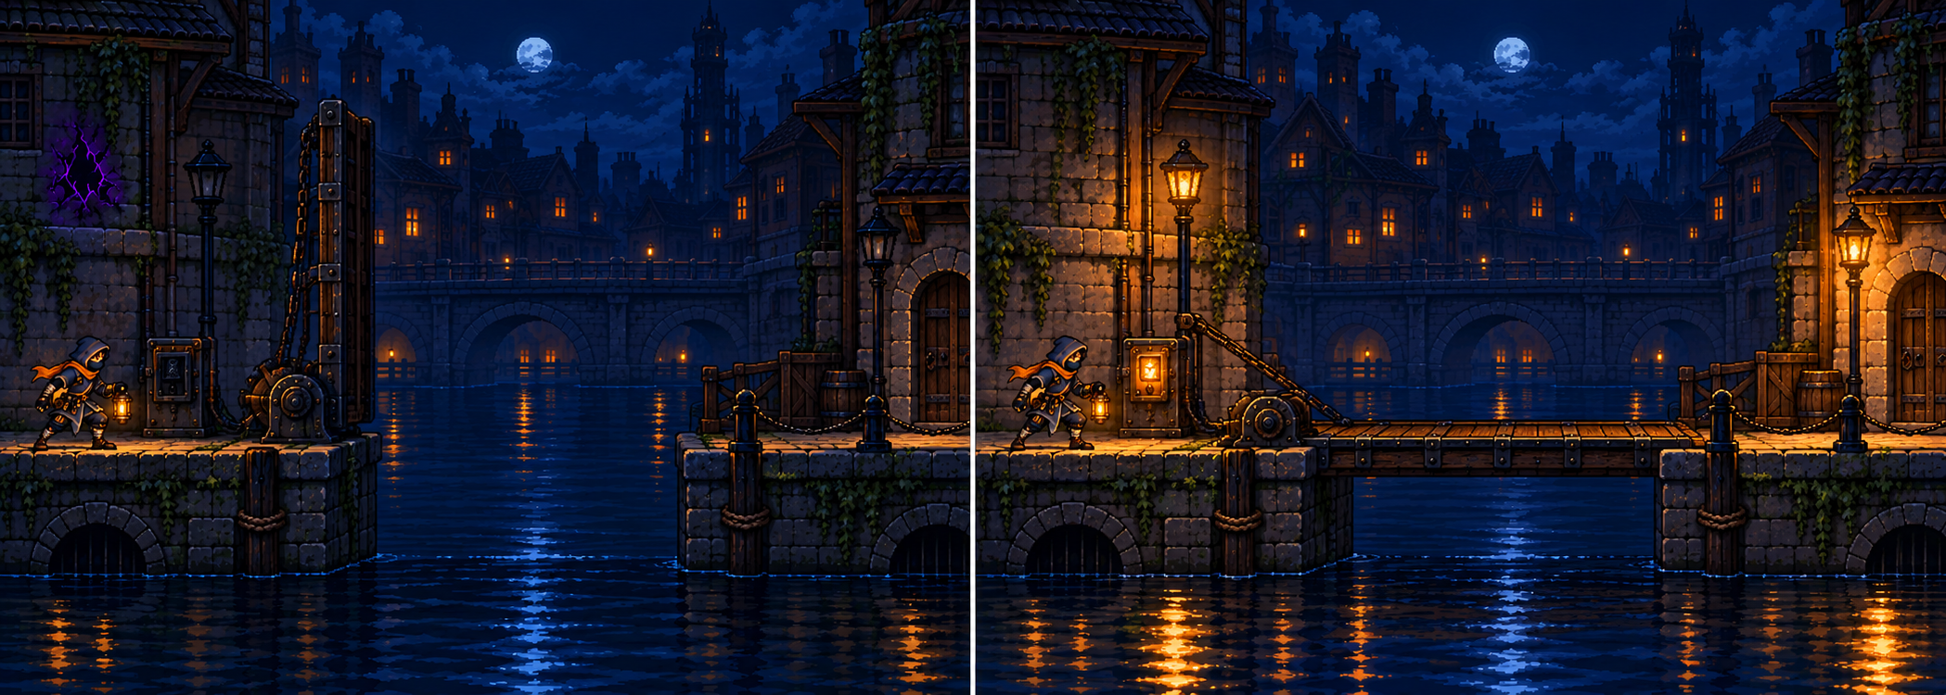
주택가 복구 전후
복구 전 접힌 다리
복구 후 출구까지 연결
운하 건너편에 출구가 보이지만 도달할 수 없다.
제어함에 퓨즈를 설치해야 다리에 전력이 공급된다.
다리가 펼쳐지고 가로등과 설비 표시등이 켜진다.
남은 침입자가 소멸하고 출구로 건너갈 수 있다.
33 / 47
Notes:
게임 기획서. 디자인 기반: Canva 흰색과 검정 미니멀리스트 프레젠테이션 https://www.canva.com/ko_kr/templates/EAHEYiCPjBU/
내장 image_gen 생성. 같은 구도의 전후 상태를 보여주는 구현 목표 이미지. 실제 실행 화면이 아니다. 프롬프트: output/game_design/restoration-image-prompt.txt

Slide 34
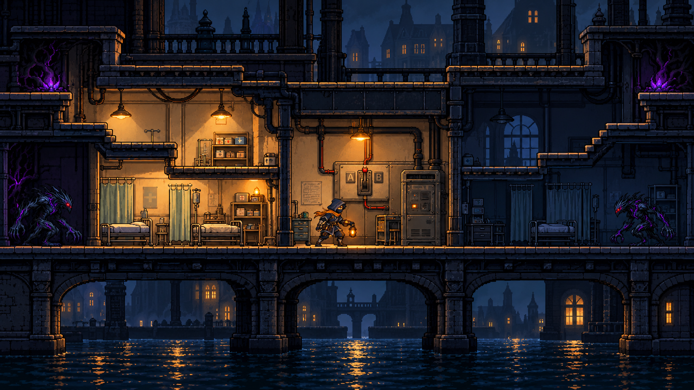
2단계: 운하 병원
진행 순서
1. 중앙에서 보급함·단말기 확인
2. A 공급, 창고에서 예비 퓨즈 회수
3. 복귀 문을 열고 중앙 복귀
4. B 전환, 정비실에서 모듈 회수
5. 두 부품 설치, 병원 전체 점등
6. 핵·봉쇄 방법 기록 자동 안내
7. 변전소 정비 통로 출구에서 E
완료 조건
부품 2개 설치와 출구 전동문 개방
전력 조각 2개, 선택 보상 1개
34 / 47
Notes:
게임 기획서. 디자인 기반: Canva 흰색과 검정 미니멀리스트 프레젠테이션 https://www.canva.com/ko_kr/templates/EAHEYiCPjBU/
화면은 확정 캐릭터를 참조하여 내장 image_gen으로 생성한 구현 목표 시안이며, 실제 실행 화면이 아니다. 원본 프롬프트: output/game_design/gameplay-screen-prompts.txt

Slide 35
병원 A/B 회로 전환
상태 | A 구역 | B 구역 | 할 수 있는 일
A 회로 공급 | 복도 점등, 창고 입구 문 개방 | 복도 어두움, 정비실 문 닫힘 | 어두운 A 창고에서 예비 퓨즈 회수
B 회로 공급 | 복도 어두움, 창고 문 닫힘 | 복도 점등, 정비실 입구 문 개방 | 어두운 B 정비실에서 모듈 회수
전원 장치 복구 후 | 부품 방까지 영구 점등 | 부품 방까지 영구 점등 | 출구 문 개방, 추가 출현 종료
전환 규칙
한 회로만 임시 공급한다. 부품 방 내부는 W·Q·R로 돌파하며 회수 순서는 자유다.
중앙 단말기에서만 전환하므로 방 안에서 전력을 끊어 갇히는 상황은 생기지 않는다.
부품 회수 후 복귀 문을 안쪽에서 열면 유지된다. 꺼진 주 복도도 이동할 수 있다.
35 / 47
Notes:
게임 기획서. 디자인 기반: Canva 흰색과 검정 미니멀리스트 프레젠테이션 https://www.canva.com/ko_kr/templates/EAHEYiCPjBU/

Slide 36
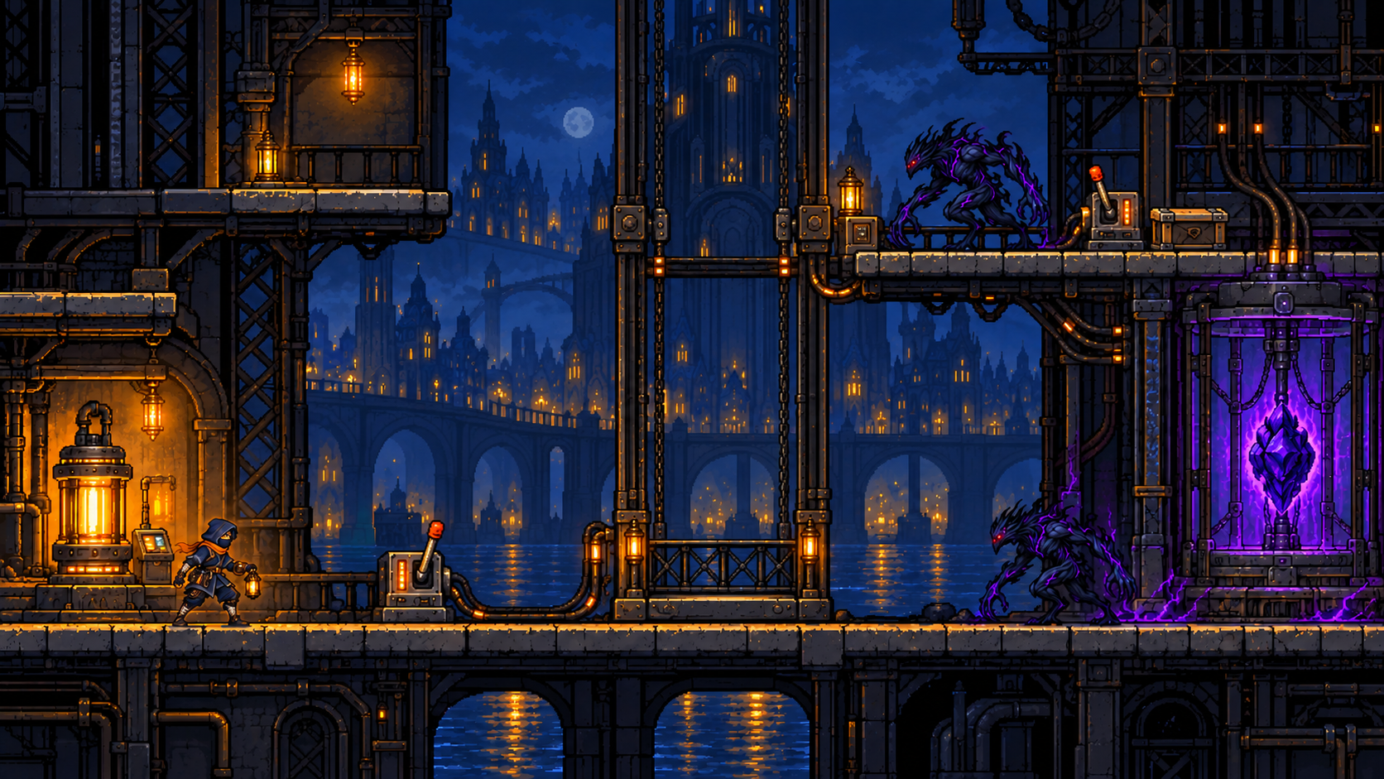
3단계: 중앙 조명탑 변전소
진행 순서
1. 입구에서 충전·보급함 확인
2. 하부 1번 차단기 작동, 승강기 가동
3. 승강기에 탑승하고 E로 상승
4. 상부 전투 후 2번 차단기 작동
5. 그림자 핵에 섬광 공격 두 번
6. 단말기 E로 봉쇄, 도시 점등·엔딩
완료 조건
섬광 두 번 명중 후 단말기 E로 봉쇄
차단기·핵 명중 수는 사망 후에도 유지
36 / 47
Notes:
게임 기획서. 디자인 기반: Canva 흰색과 검정 미니멀리스트 프레젠테이션 https://www.canva.com/ko_kr/templates/EAHEYiCPjBU/
화면은 확정 캐릭터를 참조하여 내장 image_gen으로 생성한 구현 목표 시안이며, 실제 실행 화면이 아니다. 원본 프롬프트: output/game_design/gameplay-screen-prompts.txt
승강기와 하부 1번 차단기를 반영한 이미지 수정 프롬프트: output/game_design/restoration-image-prompt.txt. 이미지 생성 이후 최종 설계 높이는 8타일로 조정했다.

Slide 37
그림자 핵과 봉쇄 조건
노출 조건
두 차단기로 기존 봉쇄 설비를 재가동한다. 설비가 핵의 힘을 억제해 보호를 해제한다.
핵이 노출된 뒤에만 집중 섬광으로 남은 저항을 약화할 수 있다.
유효 공격
물리적 몸체가 없는 핵은 집중된 Q 섬광으로 두 번 명중해 약화한다. W·범위형 광탄은 무효다.
노출된 핵이 정면 사거리 안에 있으면 일반 침입자보다 핵을 우선 조준한다.
진행 보존
핵 명중 수는 0·1·2회로 기록하며 사망 부활 후에도 유지한다.
수동 재시작에서는 차단기·핵 명중 수를 포함한 상태 전체를 스테이지 진입 시점으로 되돌린다.
봉쇄와 엔딩
두 번 명중하면 단말기가 활성화된다. 1타일 안의 E 조작으로 핵의 격리를 완료한다.
전력망 잠식·적 생성 종료, 남은 적 소멸 후 주 전력을 재가동해 도시와 대피소를 점등한다.
37 / 47
Notes:
게임 기획서. 디자인 기반: Canva 흰색과 검정 미니멀리스트 프레젠테이션 https://www.canva.com/ko_kr/templates/EAHEYiCPjBU/

Slide 38
구역 이동과 엔딩
주택가 완료
가로등과 조명탑이 켜지고 출구 다리가 펼쳐진다.
다리를 건너 출구에서 E를 누르면 도시 지도 확인 후 관리소로 이동한다.
관리소
전력 조각 2개로 새 코어 강화를 선택한다.
남은 조각으로 보급품을 구매하고 체력·배터리를 회복한다.
병원 완료
병원 전체 점등과 함께 중앙 시설의 이상 기록·봉쇄 방법을 자동 안내한다.
변전소 정비 통로의 출구 E, 관리소의 두 번째 강화를 거쳐 최종 구역으로 진입한다.
최종 봉쇄
그림자 핵을 약화시킨 뒤 봉쇄 단말기를 작동시키면 도시 전체의 불이 켜진다.
결과 화면에 완료 구역, 선택한 강화, 진행 시간을 표시한다.
38 / 47
Notes:
게임 기획서. 디자인 기반: Canva 흰색과 검정 미니멀리스트 프레젠테이션 https://www.canva.com/ko_kr/templates/EAHEYiCPjBU/

Slide 39
개발 범위
완성 기준
구현 단순화
맵 3개: 가로 3·4·4화면
조명은 지정 구역과 원형 범위로 판정
플레이어 1명, 침입자 1종
다리 1개, 전동문, 2개 층 승강기 1개
초기 적 총 24개체, 조건부 추가 출현
보급함 총 7개, 선택 보급고 2개
W 지상·공중 베기, Q·R, 소모품 4종
이동·적·아이템·문은 공통 코드 재사용
코어 강화 3종 중 2회 선택
변전소 그림자 핵은 고정 장치로 처리
필수 화면
추가 제작
타이틀, 플레이, 도시 지도, 관리소,
일시정지, 사망 부활, 수동 재시작, 엔딩.
완주 가능한 버전을 기준으로 배경 장식,
효과음, 점등·피격 연출을 순차 보완한다.
39 / 47
Notes:
게임 기획서. 디자인 기반: Canva 흰색과 검정 미니멀리스트 프레젠테이션 https://www.canva.com/ko_kr/templates/EAHEYiCPjBU/

Slide 40
캐릭터와 그래픽 제작
대상 | 확정 방향 | 제작할 데이터
플레이어 | 남색 후드, 호박색 스카프, 랜턴과 손목 코어 | 이동·점프·W 2연격·공중 W·Q·R·피격
침입자 | 긴 팔과 발톱, 붉은 눈, 보라색 계열 | 순찰·추적·공격 예고·타격·후퇴·소멸 모션
맵과 설비 | 주택가 (운하), 병원, 중앙 조명탑 | 다리·문·승강기, 보급함 열림·닫힘, 전력 장치
화면 요소 | 체력·배터리·소모품·조각·남은 시간 | 아이콘, E 안내, 전력 상태·목표, 시작·병원 기록 안내
확정 외형을 기준으로 AI 이미지와 프레임을 준비하고 투명 배경·크기·발 위치를 통일한다.
좌우 방향은 반전을 활용한다. 달리기·공격 등 한 상태의 프레임을 먼저 검증한 뒤 확장한다.
기존 에셋을 사용하는 경우 출처와 이용 조건을 기록한다.
40 / 47
Notes:
게임 기획서. 디자인 기반: Canva 흰색과 검정 미니멀리스트 프레젠테이션 https://www.canva.com/ko_kr/templates/EAHEYiCPjBU/

Slide 41
1주차 개발 계획
캐릭터 이미지 제작과 기본 조작·전투·조명 시스템 구성
캐릭터 이미지 제작
확정 디자인으로 플레이어·적의 투명 배경 이미지를 제작한다.
대기·이동·기본 공격 프레임을 우선 준비하고 크기·발 위치를 맞춘다.
기반과 입력
Python·pico2d 실행 환경과 타이틀·플레이 상태를 구성한다.
방향키·Space·W·Q·E·R·1~4·F·Esc 입력을 동작에 연결한다.
이동과 충돌
이동 속도·중력·점프와 벽·발판·착지·낙하 충돌을 구현한다.
가로 카메라가 캐릭터를 따라가도록 하고 맵 양 끝에서 이동을 제한한다.
전투와 조명
W 지상 2연격·점프당 1회 공중 베기, Q 피해·행동 정지를 구현한다.
R 조명의 범위·8초 유지와 Q 20·R 50의 배터리 소모를 연결한다.
적과 피격
순찰·추적·0.7초 공격 예고·타격·후퇴 상태를 나누어 구현한다.
적 체력 2, 플레이어 체력 3칸과 피격 무적·깜빡임을 적용한다.
완료 기준: 벽·발판 통과 없음, W 두 번으로 적 처치, 조명 진입 시 적 공격 취소.
배터리 0에서도 이동·W·E가 가능하고, 공중 W는 착지 후 다시 사용할 수 있어야 한다.
41 / 47
Notes:
Blackout 확정 기획에 따른 주차별 개발 순서와 구현·검증 계획. 개발 환경: Python·pico2d. 디자인 기반: Canva https://www.canva.com/ko_kr/templates/EAHEYiCPjBU/

Slide 42
2주차 개발 계획
주택가의 탐색·전투·전력 복구·출구 이동 연결
맵과 적 배치
가로 3화면 주택가에 상자·발판·퓨즈·제어함·출구를 배치한다.
초기 적 6마리를 구간별로 나누고 동시 교전을 최대 2마리로 제한한다.
부품과 다리
퓨즈 접촉 시 회수하고 제어함에서 E로 설치해 전력을 복구한다.
다리 전개가 끝나면 충돌 범위·출구를 활성화하고 주택가를 점등한다.
적 추가 출현
처치 후 9초 대기·1초 등장 예고와 균열 위치의 추가 출현을 구현한다.
R 점등 중에는 출현을 보류하고, 영구 복구 후에는 출현과 남은 적을 정리한다.
이미지 제작·적용
주택가 배경·퓨즈·제어함·다리의 복구 전후 이미지를 제작해 배치한다.
점프·피격 모션을 보완하고 프레임 크기·발 위치·충돌·식별 상태를 확인한다.
완료 기준: 주택가 시작부터 출구까지 완주하고, 복구 전에는 다리를 점프로 우회할 수 없어야 한다.
배터리 0에서도 부품 설치가 가능하고, 복구 후 다리 통행·추가 출현 종료가 일치해야 한다.
42 / 47
Notes:
Blackout 확정 기획에 따른 주차별 개발 순서와 구현·검증 계획. 개발 환경: Python·pico2d. 디자인 기반: Canva https://www.canva.com/ko_kr/templates/EAHEYiCPjBU/

Slide 43
3주차 개발 계획
보급·소모품·상태 표시와 관리소 성장 시스템 구현
아이템·UI 제작
치료제·속도·광탄·보호막·배터리 팩·전력 조각의 아이콘을 제작한다.
보급함·선택 보급고의 닫힘·열림 이미지와 체력·배터리·슬롯 UI를 준비한다.
보급시설
보급함 7개·선택 보급고 2개의 위치와 고정 내용물을 등록한다.
E로 1회 개봉하고, 소모품은 접촉 획득·가득 찼을 때 바닥 유지를 적용한다.
소모품·슬롯
치료·속도·광탄·보호막 효과와 1~4 선택·F 사용을 구현한다.
종류별 2개 한도, 효과 만료·피격 해제와 사용 불가 시 미소비를 처리한다.
상태 표시
체력·배터리·선택 슬롯·수량·전력 조각·효과 남은 시간을 표시한다.
배터리 팩 +50과 최대치 제한, 획득·사용 결과 안내를 연결한다.
보상과 강화
복구 보상 조각 2개와 선택 보급고 조각 1개를 지급한다.
강화는 조각 2개·방문당 1회, 치료제·광탄은 각 조각 1개로 구매하게 한다.
완료 기준: 소모품 효과·수량 차감·남은 시간과 보관 한도가 일치하고 열린 보급함은 다시 지급하지 않는다.
강화 3종의 수치가 적용되며, 중복 강화·조각 부족·최대 수량일 때 구매를 막아야 한다.
43 / 47
Notes:
Blackout 확정 기획에 따른 주차별 개발 순서와 구현·검증 계획. 개발 환경: Python·pico2d. 디자인 기반: Canva https://www.canva.com/ko_kr/templates/EAHEYiCPjBU/

Slide 44
4주차 개발 계획
병원 A/B·진행 기록과 변전소 기본 설비 연결
병원·설비 이미지
병원 배경·부품·문·관리소 화면과 변전소 차단기·승강기 이미지를 준비한다.
켜짐·꺼짐과 열림·닫힘 상태를 만들고 캐릭터와 크기를 맞춘다.
병원과 회로
가로 4화면 병원에 A/B 복도·부품 방·중앙 단말기를 배치한다.
한 회로만 임시 공급하고 해당 복도·입구 문만 켜지도록 연결한다.
부품과 복구
예비 퓨즈·모듈 회수와 복귀 문을 구현하고 비상 배전 복구·전체 점등·출구를 연결한다.
복구 후 중앙 시설 기록을 자동 안내하고 다음 목표를 핵 봉쇄로 갱신한다.
화면·설비 연결
도시 지도·관리소·일시정지와 구역 이동을 완성한다.
후반에는 변전소 차단기·승강기의 기본 호출·탑승·운반을 연결한다.
기록과 재개
최신 진행·배터리 소비·충전 기록과 스테이지 진입 기록을 나누어 저장한다.
사망은 체력만 회복·배터리 잔량 유지, 수동 재시작은 진입 당시 전체 상태 복원을 적용한다.
완료 기준: A/B 양쪽 순서 완주, 문 갇힘 없음, 변전소 차단기·승강기 기본 동작 확인.
사망 시 진행·배터리 잔량 유지와 수동 재시작의 전체 복원을 구분하고 중복 획득을 막는다.
44 / 47
Notes:
Blackout 확정 기획에 따른 주차별 개발 순서와 구현·검증 계획. 개발 환경: Python·pico2d. 디자인 기반: Canva https://www.canva.com/ko_kr/templates/EAHEYiCPjBU/

Slide 45
5주차 개발 계획
변전소·그림자 핵 봉쇄·엔딩 완성과 전체 게임 검증
배경·엔딩 마무리
변전소 배경·충전 단말기·그림자 핵과 도시 점등·결과 화면 이미지를 완성한다.
피격·후퇴·소멸 모션과 시설 작동 전후 이미지를 정리한다.
변전소 진행
4주차에 연결한 차단기·승강기에 전투 구간과 충전 단말기를 배치한다.
핵 노출까지 연결하고 반복 입력·낙하·승강기 양쪽 호출을 점검한다.
핵 봉쇄와 엔딩
노출된 핵은 섬광 공격만 유효하며 명중 2회를 기록한다.
약화 완료 후 E 봉쇄·적 출현 종료·도시 점등·엔딩을 연결한다.
통합 검증
축전·집광 / 축전·확산 / 집광·확산 세 강화 조합으로 전체를 완주한다.
반복 사망의 배터리 잔량 유지, 수동 재시작·보급·문·승강기·회로 기록을 점검한다.
연출과 난이도
점등·피격·공격 모션과 효과음을 연결하고 엔딩 결과 화면을 정리한다.
완료 시간·사망 원인·배터리 부족 구간을 기록해 적 배치와 보급량을 조정한다.
완료 기준: 모든 강화 조합으로 타이틀부터 엔딩까지 완주하고 진행 불가·중복 획득 오류를 수정한다.
목표 플레이 시간 10~15분에 맞춰 조정하고 실행 방법과 발표 시연 자료를 준비한다.
45 / 47
Notes:
Blackout 확정 기획에 따른 주차별 개발 순서와 구현·검증 계획. 개발 환경: Python·pico2d. 디자인 기반: Canva https://www.canva.com/ko_kr/templates/EAHEYiCPjBU/

Slide 46
검증 계획
검증 항목 | 완료 기준
조작과 충돌 | 좌우 이동·점프·낙하·다리·문·승강기 충돌이 일관되게 작동한다.
아이템과 자원 | Q·R 비용, 소모품 4종, 광탄 거리·반경·폭발 시점과 미소비 조건 확인.
전투와 출현 | W 2연격·공중 W·Q 조합, 교전 2/3/3마리, 영구 복구 후 출현 중단.
병원 회로 | 양쪽 회수 순서·복귀 문·출구 개방, 복구 후 기록 자동 안내·목표 갱신 확인.
진행과 복원 | 사망은 체력만 회복·배터리 잔량 유지. 수동은 진입 상태 전체 복원.
최종 완주와 난이도 | 강화 세 조합 완주, 핵 섬광 2회 후 단말기 활성 확인. 10~15분 목표 조정.
46 / 47
Notes:
게임 기획서. 디자인 기반: Canva 흰색과 검정 미니멀리스트 프레젠테이션 https://www.canva.com/ko_kr/templates/EAHEYiCPjBU/

Slide 47
검증 계획: 전력 설비와 보급
대상 | 확인할 상황 | 통과 기준
주택가 다리 | 복구 전 점프, 전개 중 접근, 사망 부활 | 우회 불가, 전개 후 통행, 복구 상태 유지
병원 문 | A/B 두 순서로 회수, 복귀 문, 두 부품 설치 | 안에 갇히지 않음, 출구는 최종 복구 후 개방
승강기 | 위·아래 호출, 탑승 이동, 이동 중 점프·재입력 | 안전 운반, 중복 이동 없음, 양쪽에서 재호출
보급시설 | 7개 함·2개 보급고, E 반복, 한도 초과 | 고정 내용물 1회 생성, 미수령 아이템 보존
상태 복원 | 배터리 소비·0 잔량·반복 사망, 수동 재시작 | 사망은 체력 회복·배터리 잔량 유지. 수동은 진입 당시 전체 복원
관리소 | 강화 전 구매, 조각 부족, 최대 수량, 출발 | 강화 후 보급 구매, 조건 안내, 수치·재고 유지
47 / 47
Notes:
게임 기획서. 디자인 기반: Canva 흰색과 검정 미니멀리스트 프레젠테이션 https://www.canva.com/ko_kr/templates/EAHEYiCPjBU/

